Slide 1
用户手册
复数计算器(v1.0.1)

Slide 2
Content
一、软件介绍
二、使用方法
三、输入合法要求
四、提示

Slide 3
一、软件介绍
软件名称：复数计算器
简介：计算复数表达式。有一定的纠错能力，并且可以求解一元二次方程。
版本：v1.0.1
推荐配置：
运行环境--Linux
硬盘大小--400KB以上的硬盘空间
CPU、显卡、内存--有就行

Slide 4
一、软件介绍
支持的运算（优先级从高到低）：
1-括弧
2-取模|...|，共轭cjg(...)，幅角主值arg(...)，复数的距离dis( ... , ... )
3-N次幂(N为整数) a^(N)
4-乘除
5-加减
相同优先级从左到右运算

Slide 5
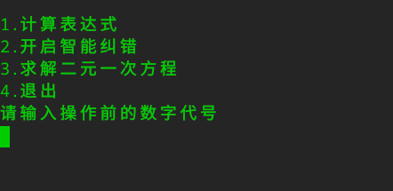
二、使用方法
运行程序，出现用户选择界面

Slide 6
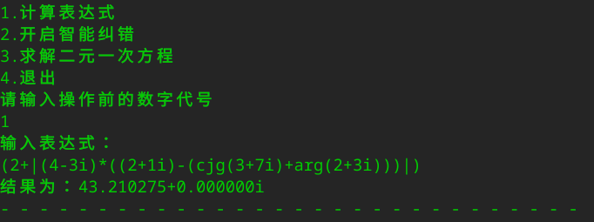
二、使用方法
1、计算普通表达式
输入1并回车后，按照提示输入表达式，得到计算结果

Slide 7
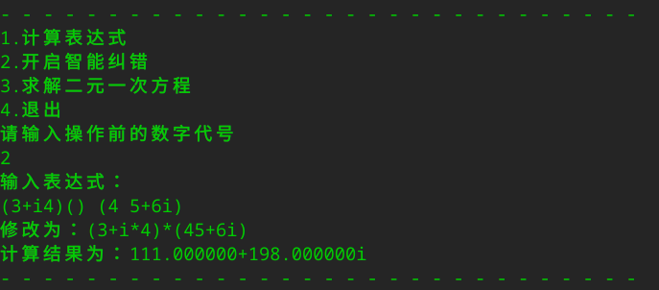
二、使用方法
2、开启智能模式
输入2可以开启智能模式，软件将自动修改一些输入表达式的错误（输入是否错误详见三、输入合法要求）
注意：并不能保证所有错误均能修正。因此即使在智能模式下，我们也极不建议不按照输入要求输入表达式。

Slide 8
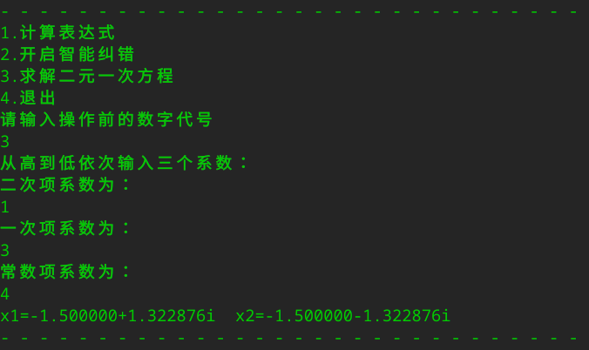
二、使用方法
3、求解一元二次方程
按照要求依次输入一元二次方程的三个系数，可以得到方程的两个复数解

Slide 9
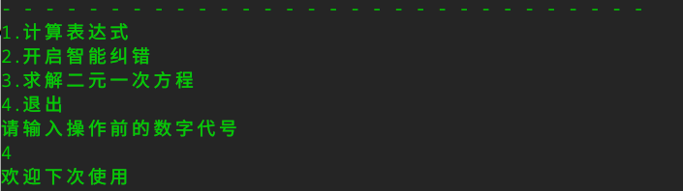
二、使用方法
4、退出
输入4，回车后即可退出程序

Slide 10
三、输入合法要求
符号->后接符号 | 普通模式下 | 智能模式下
计算符->计算符 | 错误 | 错误
数字->( | 错误 | 自动加入乘号
i->（、数字、i | 错误 | 自动加入乘号
（->） | 错误 | 自动省去空括号
）->（、数字 | 错误 | 自动加入乘号
数与数之间空格 | 错误 | 自动省略
数与操作符之间空格 | 允许 | 自动省略
各种情况的括号不匹配 | 错误 | 错误
取模符号||各种错误情况 | 不可发现，未知结果 | 不可发现，未知结果

Slide 11
四、提示
1、请勿输入arg、cjg、dis之外的任何英文字符，这可能造成程序崩溃；
2、智能模式可以自动补充乘号、修正字符输入错误，但并不能保证所有错误均能修正。因此即使在智能模式下，我们也极不建议不按照输入要求输入表达式；
3、请输入英文半角符号，其他符号可能会造成程序崩溃。我们建议在英文输入法下进行输入；
4、程序源码已经发布在，如遇任何问题请联系作者，转载请注明出处；
5、看完这一页你可能觉得这个程序很容易崩溃，但其实你不搞事情应该崩不掉（狗头）。

